Slide 1
Стереотипи
та упередження
Підготувала учениця 11 класу
Шевченко Ілона

Slide 2
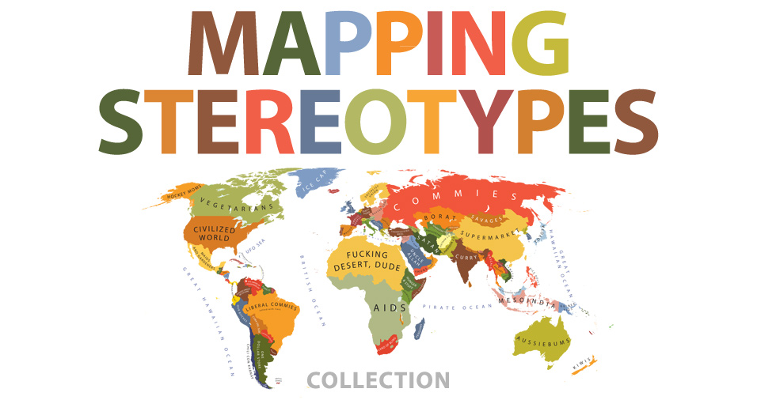
Стереотип - усталене ставлення до подій, вироблене на основі порівняння їх з внутрішніми ідеалами.
Соціальний стереотип - це система економії ресурсів в процесі оцінювання моделей середовища.
Стереотип починає діяти ще до того, як вмикається розум. Це накладає специфічний відбиток на дані, які сприймаються нашими органами чуття ще до того, як ці дані досягають розуму. Ніщо так не чинить опір утворенню або критиці, як стереотип, так як він накладає свій відбиток на фактичні дані в момент їхнього сприйняття.

Slide 3
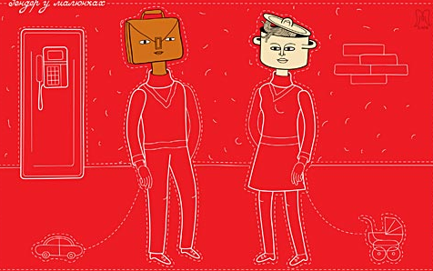
Ґендерні стереотипи - це соціально загальні уявлення про особисті якості та поведінкові моделі чоловіків і жінок, а також про гендерну специфіку соціальних ролей.

Slide 4
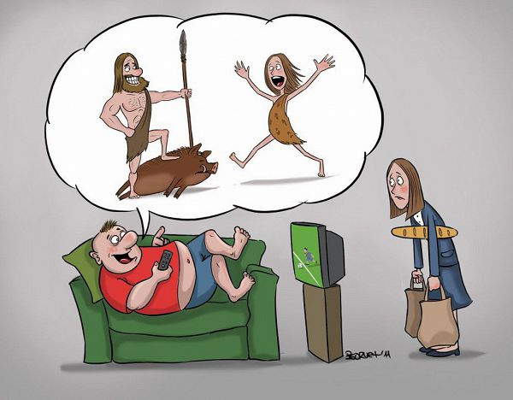
У 2000 р. ООН так сформулювала п’ять глобальних тривог людства: бідність, екологія, демографія, мир і ґендер.
Ґендерне питання визначено питанням світового значення і питанням світового масштабу розв’язання.
Ґендер - це одна з найважливіших проблем третього тисячоліття.

Slide 5
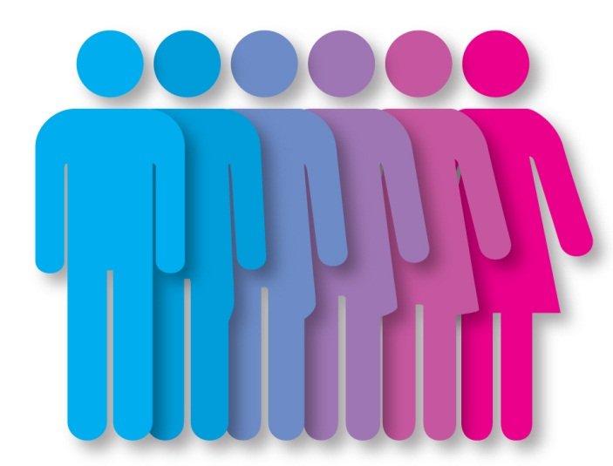
Поняття ґендер увійшло у загальний вжиток із соціології і означає соціально-рольовий статус людини (соціальні можливості кожної статі в освіті, професійній діяльності, доступ до влади, сімейні ролі та ін., особливості соціальної поведінки, стилю життя та способу мислення).
Ґендер - це культурна характеристика поведінки, яка виховується у відповідності до статі в певному суспільстві в певний час.
Ґендер - це набір соціальних ролей. Це костюм, маска, в яких чоловік та жінка виконують свої соціальні ролі.
Ґендерні ролі бувають різними в різних культурах.
Стереотипи з приводу ґендеру відображають погляди суспільства на поведінку, яка характерна для чоловіка або для жінки, а також уявлення про «справжню» жінку або «справжнього» чоловіка.
Соціальні ролі чоловіків та жінок створені штучно, вони зумовлені історичними та культурними факторами і можуть змінюватися.

Slide 6
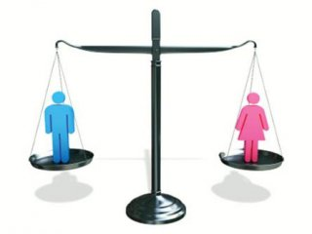
Секси́зм— світогляд, в якому стверджується нерівне становище і різні права статей. Може виявлятися у формі ненависті, недооцінки або упередження по відношенню до представників відповідної статі в цілому або стереотипізацією суджень по відношенню до представників відповідної статі.
Домінування жінок — матріархат. Домінування чоловіків — патріархат.
Людина, що дотримується ідеології сексизму, називається сексистом.
Наслідком сексизму є статева дискримінація — дискримінація людини за ознакою статі чи гендерної ідентичності. У суспільстві може бути представлений у вигляді системи стереотипів, офіційно закріплених положень або навіть ідеології

Slide 7
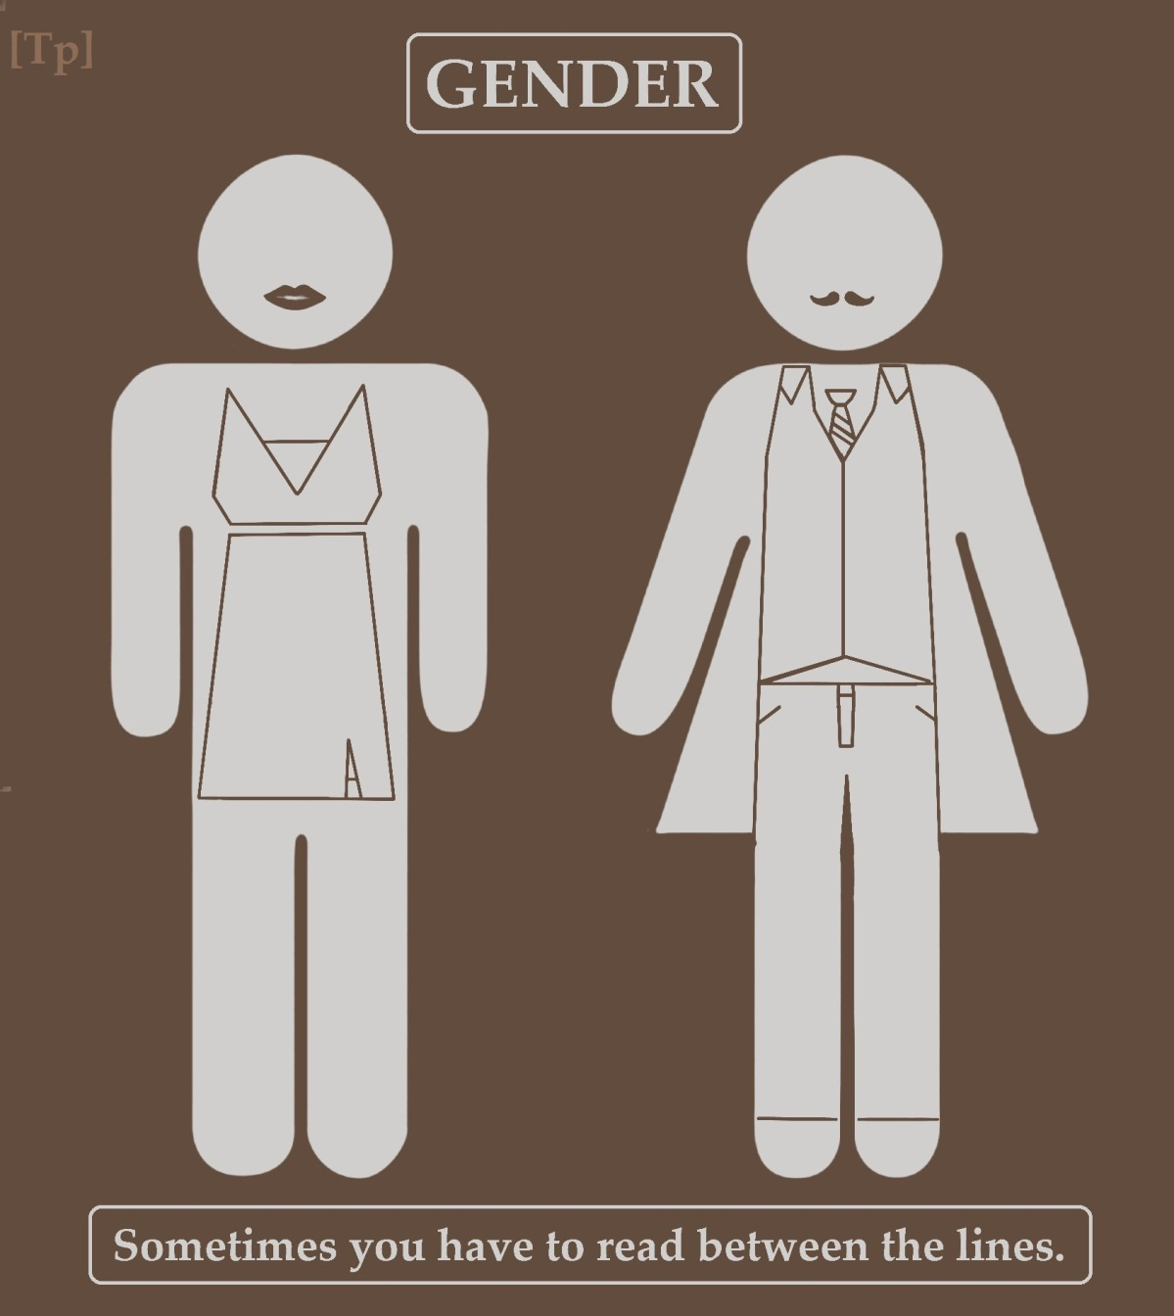
«Ґендер – іноді потрібно читати між рядків»

Slide 8
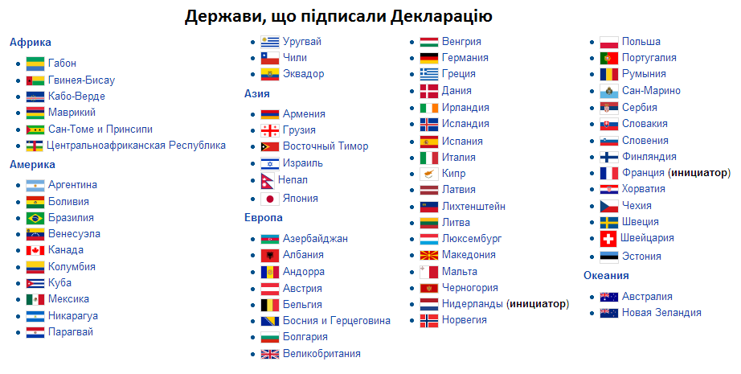
Декларація Організації Об’єднаних Націй з питань сексуальної орієнтації та гендерної ідентичності — ініційована Францією за підтримки Європейського Союзу постанова, представлена Генеральною Асамблеєю ООН 18 грудня 2008 року. Декларація засуджує насилля, утиски, дискримінацію, ізоліяцію, стигматизацію та упередження за ознакою сексуальної орієнтації та гендерної ідентичності. Вона також засуджує вбивства, кари, тортури, довільні аршети та позбавлення економічних, соціальних та культурних прав на цій основі.

Slide 9
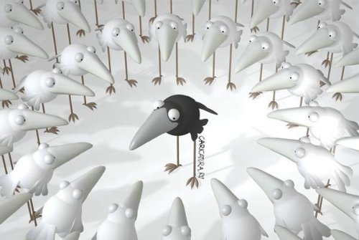
Переслідування людей нетрадиційної сексуальної орієнтації наразі є проблемою, яку може вирішити лише гендерна освіта та розвіювання таких стереотипів, як:
Сексуальні стереотипи.
№1 «Гомосексуалізм – це вибір»
Вчені довели: істинний гомосексуалізм - вроджена орієнтація, а не вільний вибір. Як стверджують вчені, що займаються даною проблемою, відсоток геїв з вродженою орієнтацією на планеті Земля приблизно такий же, як і відсоток рудих, а саме - близько 4-5%.

Slide 10
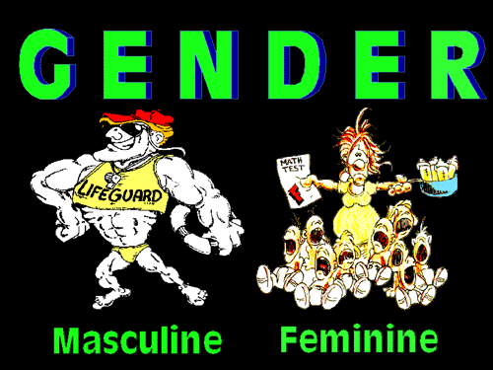
Стереотипне розуміння ґендерної ролі людини

Slide 11
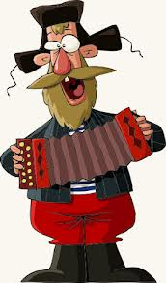
Національні стереотипи - це спрощене, емоційно забарвлене уявлення одного народу про інше або про самого себе. Незважаючи на те, що національні стереотипи можуть містити зерно істини, вони часто засновані на дискримінації і забобонах і мають, прямо скажемо, негативну природу. Укоріненню стереотипів сприяє той факт, що їх розділяє більшість людей.
Таким чином, національний стереотип можна визначити як упереджене ставлення до представника тієї чи іншої нації.
Вчені-психологи вважають, що національні стереотипи виникають і живуть в нашій свідомості з-за слабкості нашого критичного мислення. Щоб жити в цьому світі, повному найрізноманітніших явищ і людей, людині потрібні певні спрощення-категорії. Тому він, замість того щоб всебічно розглянути кожного, з ким спілкується, навішує на нього відомий ярлик. Так нам легше і простіше.

Slide 13
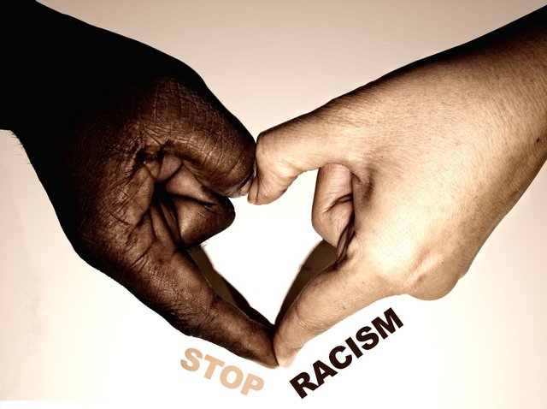
Етностерети́п, етні́чний стереоти́п — узагальнений, емоційно-насичений образ етнічної групи або її представників, який сформувався історично у контексті розвитку міжетнічних стосунків. Віддзеркалюючи бажання людей зберегти етнокультурну і,етностереотип відіграє важливу соціальну роль фіксації етнічної групи, чіткого окреслення її кордонів.
Релігійні та расові стереотипи нині є актуальною проблемою; так, більшість людей вважає мусульман агресивними фанатиками, людей негроїдної раси – потенційними злодіями та наркодилерами.

Slide 14
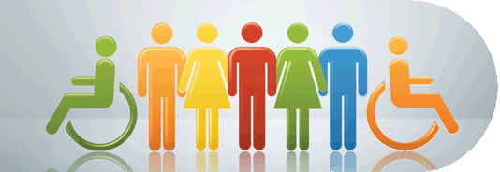
Сучасний світ не стоїть на місці – саме це повинен усвідомити кожен. Боротьба зі стереотипами та упередженнями – це важливо, бо, як говорить визначення «стереотип є засобом економії розумових зусиль». Виходить, що люди, які переслідують інших людей, слідуючи своїм стереотипним уявленням не користуються розумом. Але мораль та людяність – поняття, що не підлягає узагальненню та спрощенню, вони потребують можливості гнучко мислити, дивитись у корінь проблеми, розуміти причинно-наслідкові зв’язки та, банально, уміння надати емоційну підтримку собі ближньому. Потрібно розуміти, що жоден з нас не вибирає свою расу, гендер, сексуальну орієнтацію.
Всі ми люди і потребуємо любові та підтримки один одного. Хвороби, війни – ось що справді проблема. Зосереджуючись на особистісних аспектах один одного ми не слідкуємо за проблемами глобальними, і це справді завдає шкоди.
Отже, стереотипи та упередження – актуальна проблема третього тисячоліття.

Slide 15
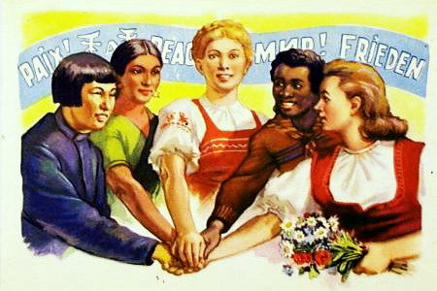
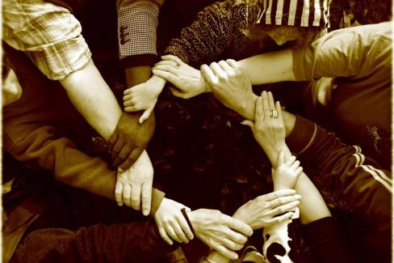

Slide 16
Дякую за увагу!

